Slide 1
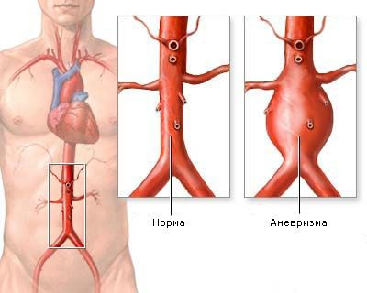
Динамическое исследование аневризмы аорты
А. С. Гнездилова, А.В. Порубов
Предлагается метод, с помощью которого наличие неоднородностей стенки аорты, образовавшихся в результате болезни или использования стента, можно обнаружить, наблюдая за изменением скорости и амплитуды волны деформации, распространяющейся вдоль стенки аорты.
Выводится модельное уравнение для поперечных волн деформации пульсовой волны в стенке аорты;
Исследуется распространение локализованной волны деформации вдоль аорты с неоднородностями;
Находятся основные качественные и количественные изменения в поведении волны при прохождении неоднородности.

